Slide 1
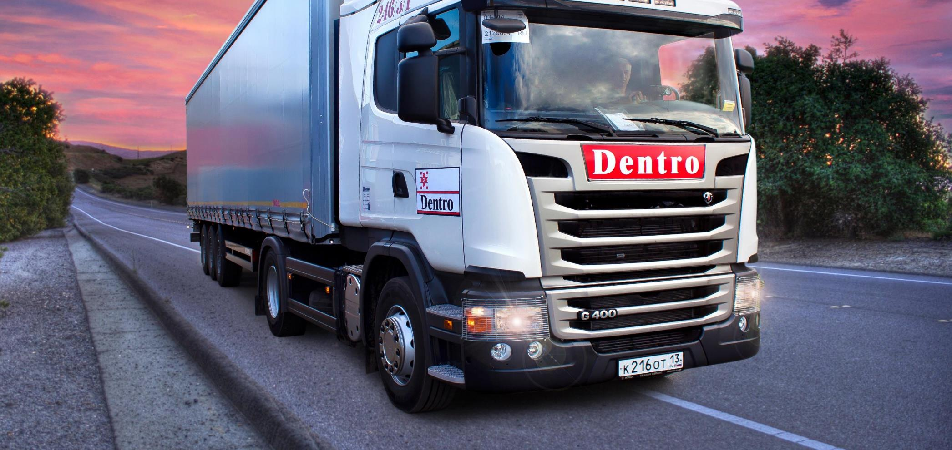
Dentro
Dentro, 2023

Slide 2
Dentro сегодня
1700 сотрудников в компании
Транспортно-экспедиторская модель бизнеса:
- 120 000 рейсов за 2023 год собственным транспортом
- 30 000 рейсов за 2023 год наемным транспортом
1100 единиц собственного транспорта и 300 единиц наемного транспорта едет одновременно
9 млрд. руб. оборот в 2023 году

Slide 3
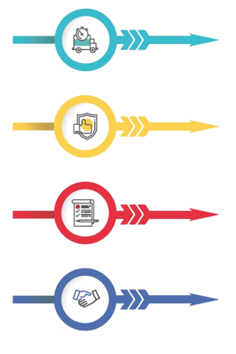

Принципы работы Dentro
СВОЕВРЕМЕННОСТЬ
Мы понимаем как способность выполнить поставленную задачу в срок, в соответствии с принятыми обязательствами, вовремя, в нужный момент, в соответствии с ожиданиями и в оговоренные, согласованные сроки.
В нашей Компании при взаимодействии с клиентом это означает вовремя подготовить и подать автомобиль под погрузку и доставить груз по назначению в сроки, установленные контрактом или заявкой
Экстенсивное развитие
СОХРАННОСТЬ
Планомерный рост
Мы понимаем как обеспечение доставки груза в целости. Мы должны уберечь груз от ущерба, порчи, доставить его в неприкосновенности и неизменном виде, в том, в котором мы его приняли к перевозке
ДОКУМЕНТООБОРОТ
Крупнотоннажные перевозки
Мы понимаем как обеспечение процесса создания, оформления и подписания товаросопроводительных документов в требуемом количестве в соответствии с принятыми правилами, а также своевременная и передача в указанном месте в Компанию для принятия к бухгалтерскому и налоговому учету. Dentro полностью выполняет все требования Законодательства РФ
Основание компании
ОТНОШЕНИЯ
Мы понимаем как систему взаимодействия и взаимосвязи (характер и принципы общения, поведения, выполнения взаимных обязательств и договоренностей) между сотрудниками Компании и Клиентами, обеспечивающей установление и развитие доброжелательных, долгосрочных взаимовыгодных и даже дружественных отношений с клиентами (его сотрудниками), направленных на рост товарооборота/заявок между компаниями
Dentro, 2018

Slide 4
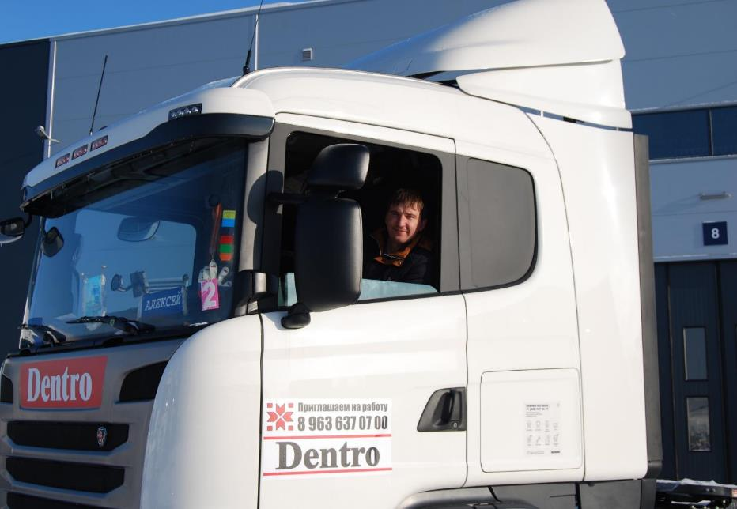
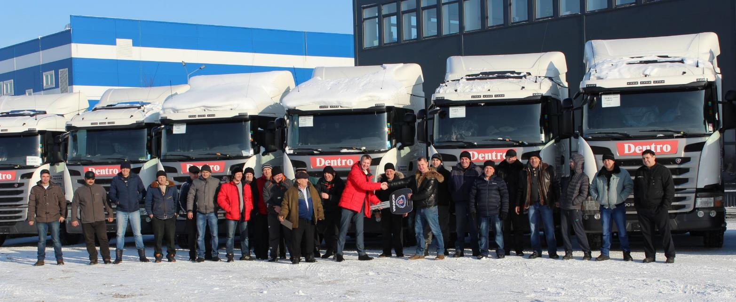



Стандарт водителя Dentro
Экстенсивное развитие
Планомерный рост
Крупнотоннажные перевозки
В Компании Dentro разработан стандарт водителя, в котором собран наиболее полный перечень всех регламентирующих документов, которые помогут водителю, как при трудоустройстве, так и в работе, при движении по маршруту, в случае возникновения внештатной ситуации. В Компании действуют регламентированные списки АЗС, стоянок, СТО, регламент действий при отклонениях. Специалисты Компании в круглосуточном режиме всегда подскажут по телефону расположение ближайшей аккредитованной компанией АЗС, стоянки или СТО.
АЗС Компании, где действуют корпоративные скидки
Основание компании
Охраняемые стоянки, где груз всегда «под контролем»
СТО, где произведут качественный ремонт
Dentro, 2018

Slide 5





































Клиенты компании Dentro
Клиенты Компании Dentro - это сильнейшие игроки в своих отраслях. Выбор ими Dentro в качестве грузоперевозчика подтверждает высокий профессионализм и качество предоставляемых услуг Компании

Slide 6
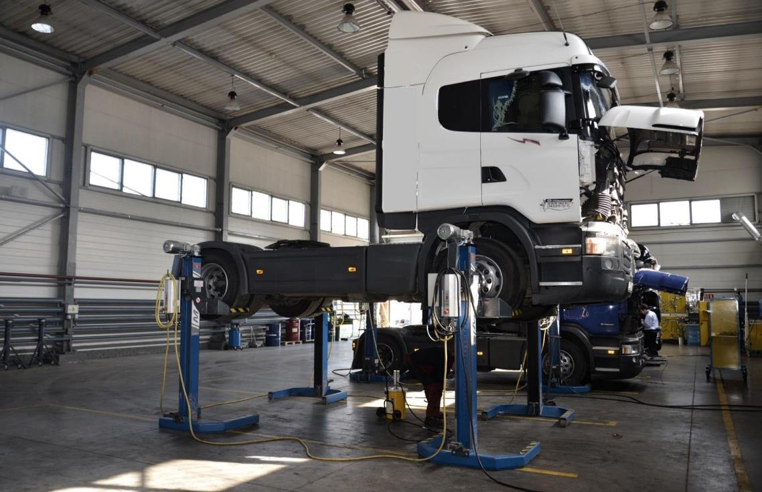
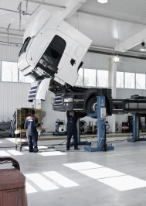
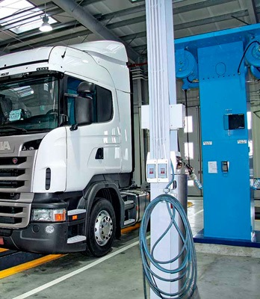
Собственная база СТО Dentro
Компания располагает собственной высокотехнологичной базой СТО
Экстенсивное развитие
Планомерный рост
Крупнотоннажные перевозки
Собственная база СТО позволяет оперативно, в кратчайшие сроки и с высоким качеством производить технические работы, что в свою очередь повышает эффективность использования транспортных средств. Dentro всегда исполняет свои обязательства перед Клиентом.
Dentro концентрируется на постоянном поиске повышения эффективности эксплуатации своего парка техники, наращивая коэффициент технической готовности и оптимизируя затраты.
По самому сложному, агрегатному ремонту Dentro использует официальные сервисные центры своих партнеров, мировых лидеров – производителей техники.
Основание компании
Dentro, 2018

Slide 7
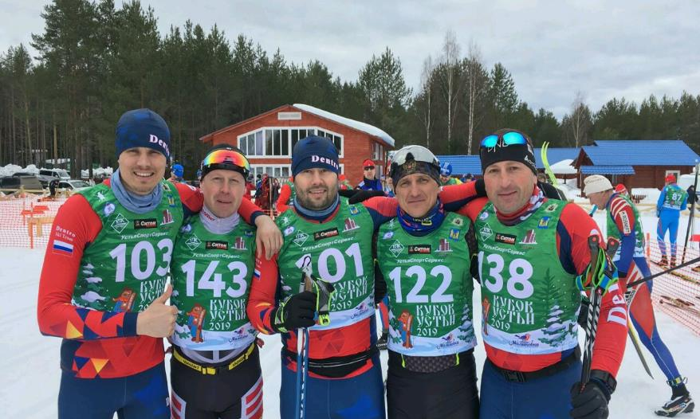
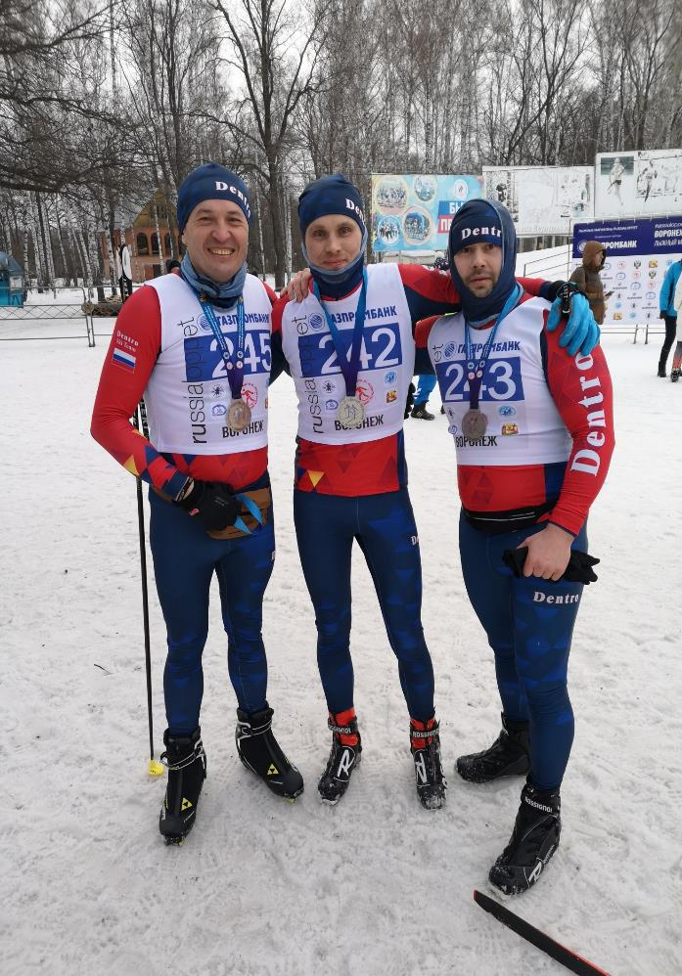
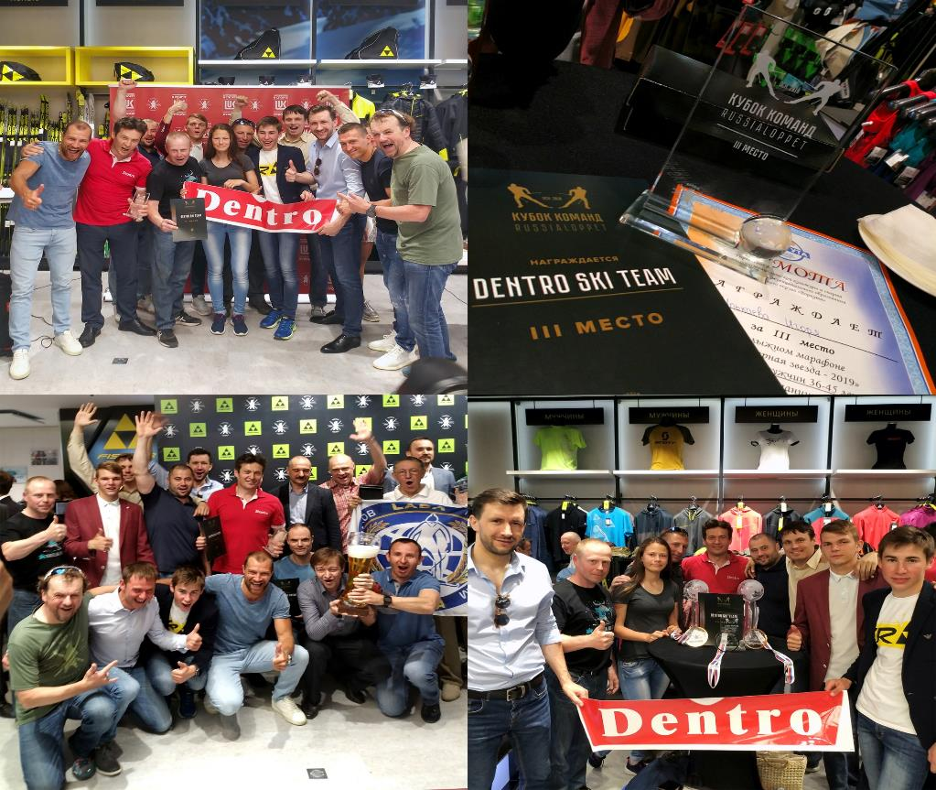
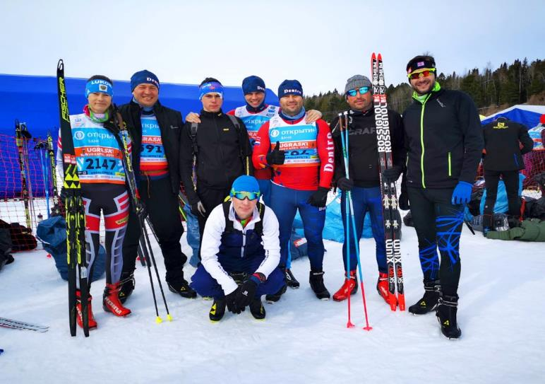

Dentro это корпоративная культура основанная на здоровом образе жизни
DENTRO SKI TEAM
Ежегодно наша компания собирает команду для участия в различных соревнованиях по лыжным гонкам. Стать частью команды может каждый сотрудник!

Slide 8
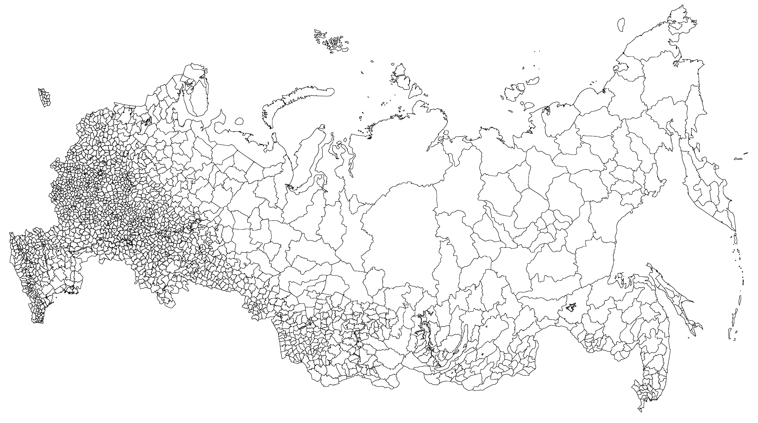
Действия направлены на:
наращивание внутренних ресурсов Компании
развитие транспортно-экспедиторского бизнеса
охвата присутствия в регионах
Мытищи, Московская область
Ногинск, Московская область
Саранск, р.Мордовия
Ковылкино, р.Мордовия
Зубова Поляна, р.Мордовия
Пенза
Екатеринбург
Ростов-на-Дону
Новосибирск
Волгоград
Казань

Slide 9

Dentro
МО, г. Мытищи, Олимпийский проспект, д. 10, стр. 1
+7 (905) 502-61-04
saav@dentro.ru
www.dentro.ru
Основана в 2005 г.

